Slide 1
Pensée et action entrepreneuriales
myidea.ch

Slide 2
Table des matières: modules 1 à 4
Module 1: Développement d’idées
Module 2: Test et perfectionnement des idées
M 1.1
Film: Die Schrippe (Le sandwich)
M 2.1
Le Lean Startup
M 1.2
Développement d’idées
M 2.2
Le Lean Startup et votre idée
M 1.3
Évaluation et sélection d’idées
M 2.3
Le Lean Startup avec l’exemple de MyBambooBike
M 1.4
Formation de groupes et création de logo
M 1.5
Meublogramm: étude de cas
Module 3: Développement de modèles d’entreprise
Module 4: Marketing pour fondateurs/-trices
M 3.1
Modèle d’entreprise
M 4.1
Marketing pour MyBambooBike
M 3.2
Modèle d’entreprise de MyBambooBike
M 4.2
Les 4 P du marketing
M 3.3
Votre modèle d’entreprise
M 4.3
Réseaux sociaux
M 3.4
Business plan et pitch deck
M 4.4
Votre concept de marketing
M 3.5
Caractéristique distinctive
M 4.5
Coffee Circle: étude de cas
M 3.6
Caractéristiques distinctives de MyBambooBike
M 3.7
Votre caractéristique distinctive
M 3.8
Le café de leurs rêves: étude de cas
Connaissances et outils
Études de cas sur les entrepreneurs/-ses
Dév. de votre propre idée entrepreneuriale
Exemple de MyBambooBike

Slide 3
Table des matières: modules 5 et 6
Module 5: Finances pour fondateurs/-trices
Module 6: Présentation des idées entrepreneuriales
M 5.1
Sources de financement
M 6.1
Pitcher des idées entrepreneuriales
Digres.
Crowdfunding
M 6.2
Préparation des présentations
M 5.2
Bootstrapping
M 6.3
Présentation de vos idées
M 5.3
Création d’entreprise avec des composants ext.
M 5.4
RatioDrink: étude de cas
M 5.5
Marge sur coûts et seuil de rentabilité
Digres.
Formes juridiques en Suisse
Connaissances et outils
Études de cas sur les entrepreneurs/-ses
Dév. de votre propre idée entrepreneuriale
Exemple de MyBambooBike

Slide 4
Module 6
Présentation des idées entrepreneuriales
Module 1: Développement d’idées | Module 2: Test et perfectionnement des idées | Module 3: Développement de modèles d’entreprise | Module 4: Marketing pour fondateurs/-trices | Module 5: Finances pour fondateurs/-trices | Module 6: Présentation des idées entrepreneuriales

Slide 5
Module de formation M 6.1 Connaissances et outils Pitchs d’idées entrepreneuriales

Slide 6
Qu’est-ce qu’un pitch?
Pitch = présentation d’une idée entrepreneuriale devant un public
Exercice:
Nous allons maintenant découvrir ensemble deux pitchs présentés dans le cadre de l’émission suisse Höhle der Löwen. Veuillez prendre des notes:
Quel effet ces pitchs ont-ils sur vous?
Quels aspects de l’idée entrepreneuriale vous semblent convaincants? Quels aspects ne le sont pas?
Quels aspects de la présentation vous semblent convaincants? Quels aspects ne le sont pas?
Discutez-en ensuite en binômes:
Lequel des deux pitchs est le meilleur? Pourquoi ?

Slide 7
Pitch Vatorex: youtube.com/watch?v=QrDuPNtz8W8&ab_channel=TV24
Pitch Alver: youtube.com/watch?v=4z9g4Axe6Pw&ab_channel=AlverWorld

Slide 8
Des conseils pour votre présentation

Slide 9
AIDA: veillez à capter l’attention et à susciter l’intérêt!
A pour attention: captez l’attention.
Les premières secondes sont cruciales. C’est pourquoi il est d’autant plus important de capter l’attention de votre public dès le début. Pensez à créer un effet de surprise.
I pour intérêt: suscitez l’intérêt du public.
Vous avez l’attention du public. Présentez maintenant les principaux faits. Rendez les chiffres et les faits plus vivants en utilisant des comparaisons, des images ou des exemples.
D pour désir: éveillez le désir.
Un pitch vise avant tout à convaincre les autres de votre idée. Montrez pourquoi cela vaut la peine de vous soutenir ou de travailler avec vous.
A pour action: Un, deux, trois, partez!
Indiquez clairement que vous êtes prêt-e-s à 100% à vous lancer. Expliquez les prochaines étapes et résumez une fois encore brièvement pourquoi votre idée mérite d’être soutenue.
Source: fuer-gruender.de/kapital/eigenkapital/elevator-pitch/richtig-vorbereiten/

Slide 10
Filtrez les principales informations
Les points importants que vous devez aborder sont les suivants:
Quel problème résolvez-vous pour notre clientèle?
Quel est le cœur de votre idée ?
Quelle est la particularité de votre idée?
Comment générez-vous une valeur ajoutée pour vos client-e-s ?
Comment fournissez-vous les prestations pour vos client-e-s ?
Comment gagnez-vous de l’argent?
Posez-vous la question suivante: Qu’est-ce que votre public doit savoir de plus sur votre idée entrepreneuriale?

Slide 11
Présenter = vendre son idée. La méthode AIDA est mise en œuvre à l’aide du principe «3PA».
PROMISE
Promesse
P. ex. un court slogan publicitaire de cinq secondes.
PROOF
Preuve
Présentez les avantages de votre produit ou service.
ACTION
Demandez à votre public de réaliser une action concrète (p. ex. de s’inscrire à votre liste de diffusion pour obtenir plus d’informations).
PICTURE
Image
Associez des émotions concrètes à votre produit.
Donne envie d’avoir plus d’informations.
Associez les émotions à une situation ou une histoire concrète de la vie quotidienne.
Montrer au lieu d’expliquer.

Slide 12
Vous voulez convaincre?!
Ce à quoi vous devez faire attention lors d’une présentation...

Slide 13
Pour convaincre votre public, vous devez faire une bonne impression
Comment voulez-vous être perçu-e par votre clientèle?
Soyez crédible: votre discours et votre apparence doivent être cohérents. Tout compte!
Plus vous êtes crédible, plus vous serez capable de convaincre les autres.
Cela commence par votre apparence. La première impression compte.
Le premier jugement intervient dans les quatre premières secondes.
Après environ 30 secondes, je jugement est définitif.
Ce sur quoi vous pouvez influer:
Vos vêtements
Votre apparence générale (cheveux soignés, barbe rasée, etc.)
Source: Brian Tracy, Everything Counts! How to Make a Good First Impression. youtube.com/watch?v=BFSXyD-ycjY

Slide 14
Pour convaincre votre public, vous devez faire une bonne impression
Quelles sont les règles en matière de tenue et d’apparence?
Pitcher, présenter: comparable à un entretien d’embauche
Non pas «moi en tant que personne privée», mais «moi en tant que professionnel/-le»
Conseils pour la tenue et l’apparence
Voir la vidéo de Ausbildung.de/Ratgeber: youtube.com/watch?v=tRm6BF4iYNs (durée: cinq minutes)
Conseils sur les techniques de présentation
Tupperware Deutschland GmbH – cinq étapes en deux minutes: youtube.com/watch?v=cGXC-goI0Os
Exercice: Notez brièvement la différence entre «moi en tant que personne privée» et «moi en tant que professionnel/-le». Partagez vos conclusions en binômes.

Slide 15
Module de formation M 6.2 Développement de votre propre idée entrepreneuriale Préparation des présentations

Slide 16
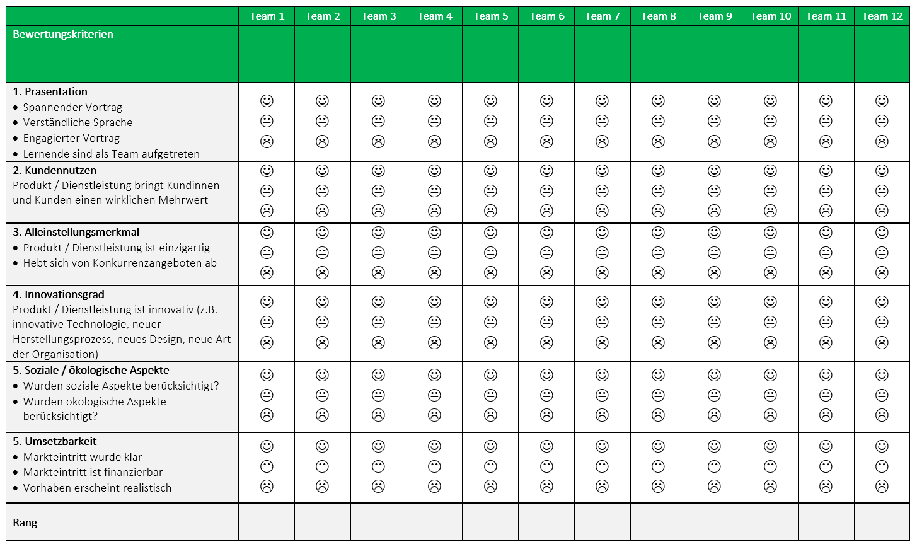
Quels sont les points importants lorsque vous présentez votre idée entrepreneuriale?

Slide 17
Échangez vos feed-back!
Vous pouvez donner un feed-back personnel à chaque membre de l’équipe à l’issue des présentations.
Vous pouvez exprimer votre avis comme suit: «Ce qui m’a plu dans ta présentation, c’est que.../La prochaine fois, tu pourrais... (suggestion d’amélioration)».
Pour ce faire, prenez des notes pendant les présentations.

Slide 18
Module de formation M 6.3 Développement de votre propre idée entrepreneuriale Présentation de vos idées

